Slide 1
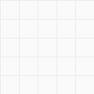
센고쿠시대의 정치와 경제
28101928 일본어일본학과 이은미

Slide 2
센고쿠시대
무로마치 시대 1336-1573 | 센고쿠시대 1467-1573 |  | 에도시대
 |  | 아즈치 모모야마시대 1568-1603
1

Slide 3
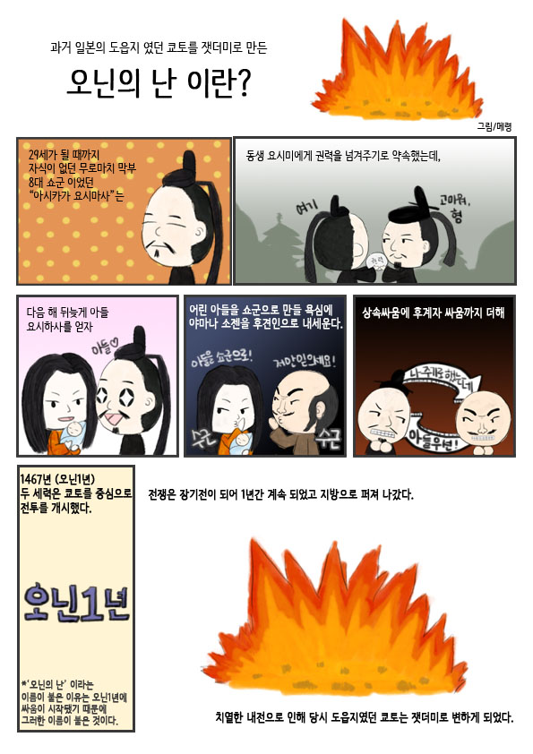
센고쿠시대
오닌의 난
1

Slide 4
센고쿠시대
오닌의 난
https://www.youtube.com/watch?v=WR2T4DOnJAc
1

Slide 5
센고쿠시대
오닌의 난 결과
하극상
하위자의 상위자 압도
지위역전
1
무사와 농민의 폭동

Slide 6
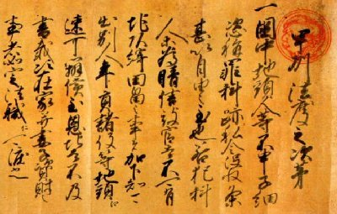
분국법
분국법의 지정은 영지를 다스리는데에 아주 중요
분국법의 제정은 쉽지 않음
-손해를 보거나, 다이묘의 권력 강화를
막으려는 이들이 있었기 때문
2
센고쿠 다이묘가
자신의 영지를 통치하기위해 만든 법

Slide 7
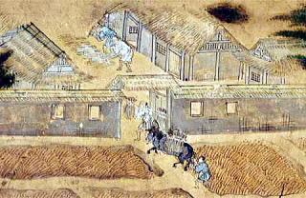
무사에대한 보상
지행(토지 일대를 지배할 권리)
지행지
분국, 영토
3
센고쿠시대 농지의 모습
영토를 다스릴 의무
지행지가 늘어날수록 출세

Slide 8
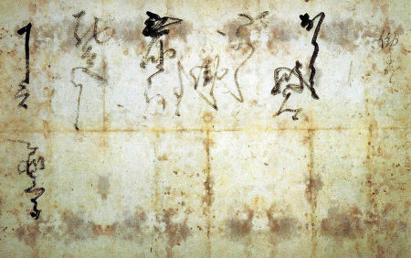
무사에대한 보상
칸죠(感状)와 관위(官位)
칸죠
전투의 활약등에 대한 다이묘의 감사와 격려의 말이 쓰여져 있는 서신
3
관위
조정(덴노)에게서 주어지는 공가(公家)로서의 '공식적인 신분'
오다 노부나가가 내린 칸죠

Slide 9
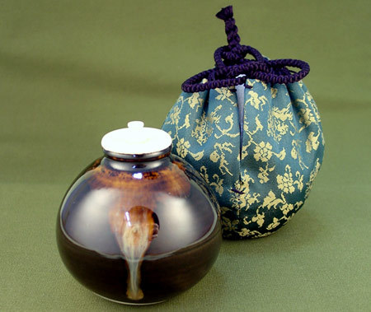
무사에대한 보상
다기
전국의 패왕 오다노부나가에 의해 퍼짐
지행보다 인기
3
한계가있는 지행에 비해 한계가 없음
슈코코나스

Slide 10
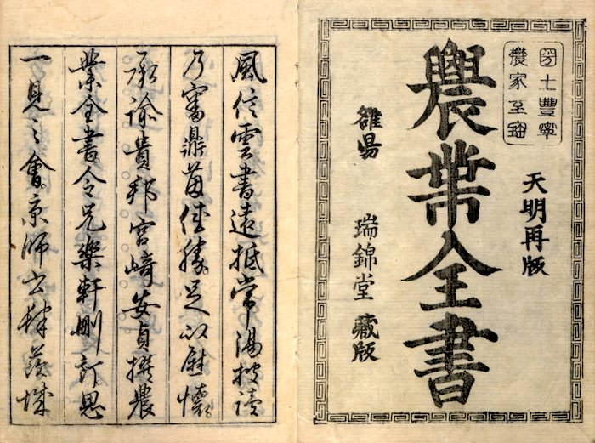
센고쿠시대의 경제
농업
농업 진흥책 강구
농기구 발달 – 농업 생산량 증가
4
미야자키 야스사다의 『농업전서(農業全書)』
농업 기술 발전- 막부는 우마(牛馬)경작법을
각 지역에 전국적으로 보급
농학 발달 - 미야자키 야스사다의 『농업전서(農業全書)』가
쓰여지는 등, 각종 학문적 성과를 이룸

Slide 11
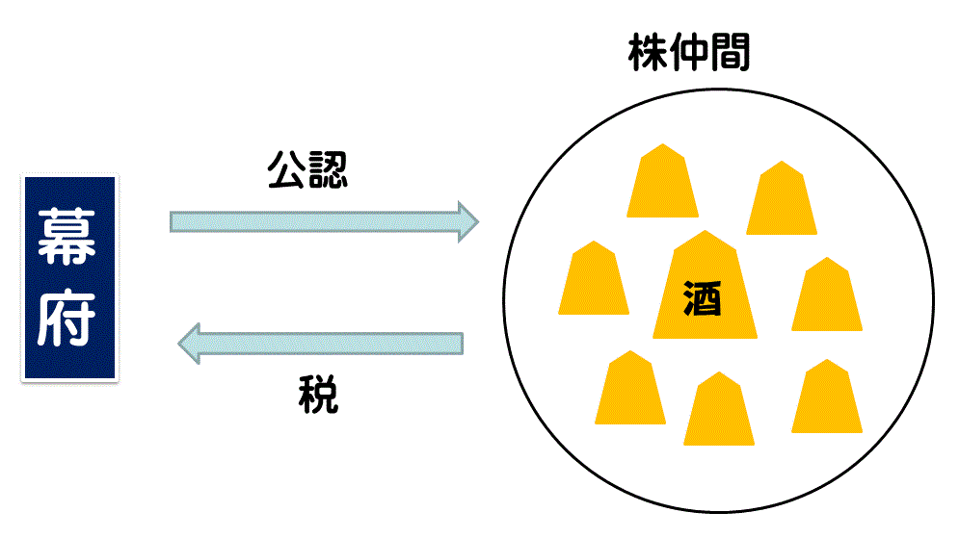
센고쿠시대의 경제
상업
화폐사용 보편화
직접 거래 형식 간접 거래
형식
4
나카마(仲間)를 결성
가부나카마(株仲間)

Slide 12
센고쿠시대의 경제
노예무역
노예
채무자
평민
가난한 평민의 자식
포르투갈인과 네덜란드인 상인들의 노예무역
화승총(철포)
4
막부
상인
노예
율령 체제가 붕괴 후 통일된 법 체계가 존재하지 않았기 때문에 저러한 행위를 처벌할 수 있는 방도는 없었다

Slide 13
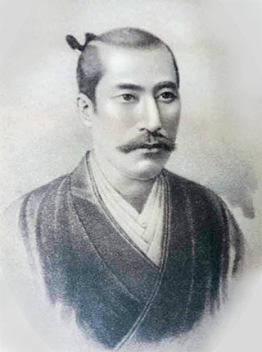
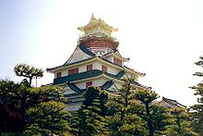
아즈치 모모야마시대
오다 노부나가에 의한 정권 수립
아시카가 요시아키를 받들어 교토에 상경하면서 노부나가에 의한 정권의 운영
5
아시카가 요시아키를 교토로부터 추방
오다 정권확립
아즈치성의 축성 오다 노부나가가
전 일본을 통일, 통치하려고 함

Slide 14
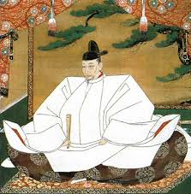
아즈치 모모야마시대
도요토미 히데요시의 천하통일
천하통일
중세적 지배체계·지배세력을 배제·억제하는 데 노력
5
정치와 경제 안정
문란해진 신분제도를 재확립

Slide 15
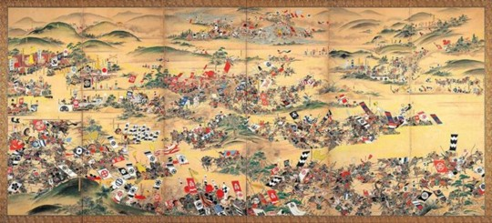
아즈치 모모야마시대
도요토미 시대의 종결
임진왜란
일본 기후현에 위치한 기후 역사박물관에 소장되어있는 세키가하라 전투를 묘사한 병풍
5
도쿠가와 이에야스의 실권 장악
반이에야스 세력과 이에야스 세력간의
세키가하라 전투

